Slide 1
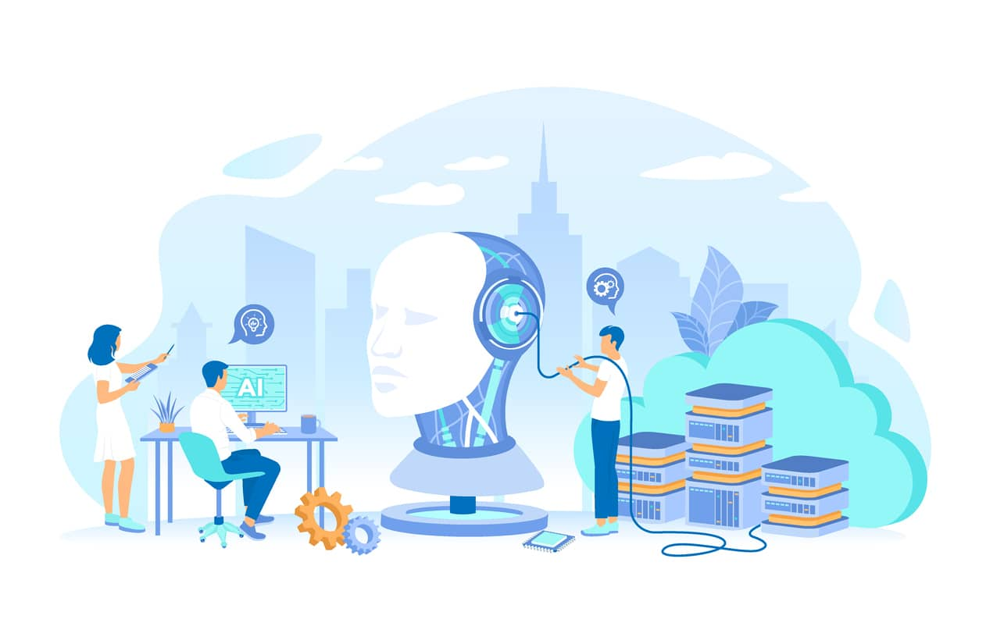
AI and the future of work
سما زارعی
دکتر عصایی

Slide 2
فهرست
همکاری بین انسان ها و ماشین
بیگ دیتا
جمع بندی
هوش مصنوعی چیست؟
تاثیر هوش مصنوعی بر اینده مشاغل

Slide 3
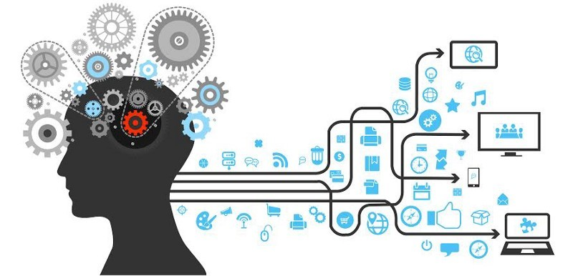
هوش مصنوعی چیست؟
سیستمی که مانند انسان فکر کند.

Slide 4
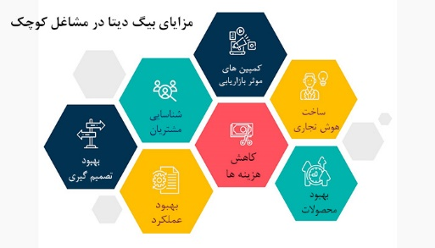
بیگ دیتا
بیگ دیتا چیست؟
چگونه به سازمان ها کمک میکند؟

Slide 5
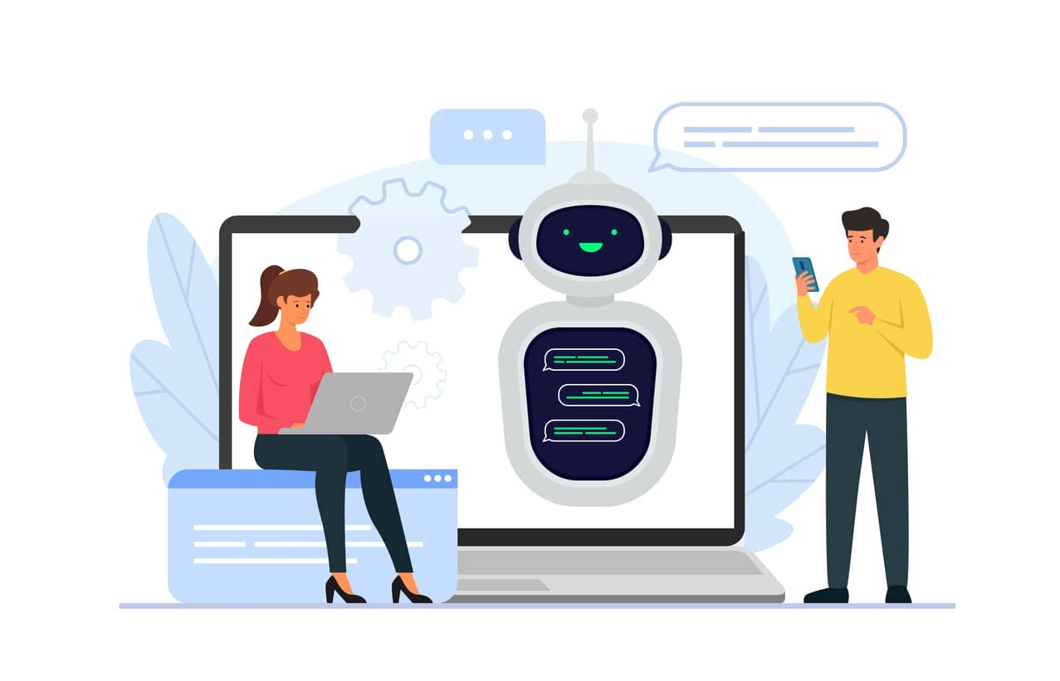
همکاری بین انسان و ماشین
توانایی های منحصر بفرد انسان و ماشین

Slide 6
انسان‌ها و ماشین‌ها ویژگی‌های منحصر به فردی دارند: ویژگی‌های انسان: رهبری، کار تیمی، خلاقیت و مهارت‌های اجتماعی؛
ویژگی‌های ماشین: سرعت، مقیاس پذیری و توانایی های کمی.

Slide 7
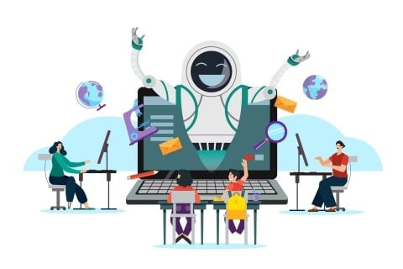
تاثیر هوش مصنوعی بر اینده مشاغل
هوش مصنوعی جایگزین چه مشاغلی میشود؟
هوش مصنوعی جایگزین چه مشاغلی نمیتواند بشود؟

Slide 8
مشاغل زیر با احتمال زیادی با هوش مصنوعی جایگزین خواهند شد
نمایندگان خدمات مشتری
پذیرش
حسابداران
فروشندگان
رانندگان تاکسی و کامیون
خدمات خرده‌فروشی
تصحیح کنندگان و مترجمان
پرسنل امنیتی و نظامی
دستیاران جراحی
خدمات پیک

Slide 9
جایگزین شدن هوش مصنوعی با برخی از ترندهای شغلی حداقل تا به امروز غیرقابل پیش‌بینی است
مدیران ارشد اجرایی
وکلا
طراحان گرافیک
ویراستاران
دانشمندان علوم کامپیوتر و توسعه‌دهندگان نرم‌افزار
مدیران روابط عمومی
برنامه ریزان رویداد
مدیران بازاریابی
معلمان و مربیان
نویسندگان

Slide 10
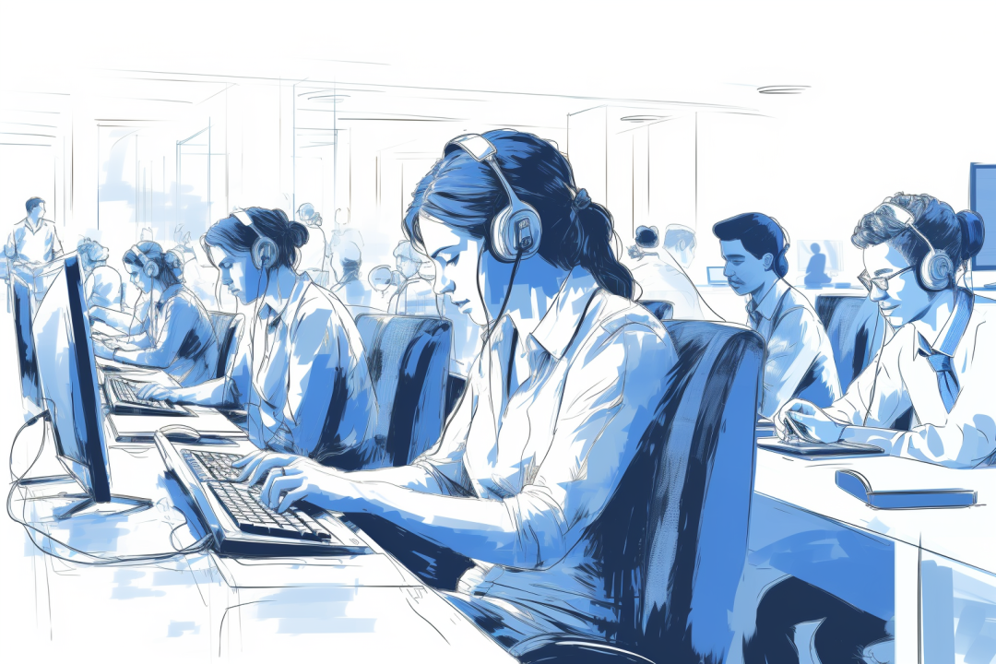
جمع بندی

Slide 11
منابع
https://aliferdowsi.ir/%D9%87%D9%88%D8%B4-%D9%85%D8%B4%D8%A7%D8%B1%DA%A9%D8%AA%DB%8C-%D8%AD%D9%82%D9%88%D9%82-%D9%85%D8%AA%D9%82%D8%A7%D8%A8%D9%84-%D8%A7%D9%86%D8%B3%D8%A7%D9%86-%D9%88-%D9%85%D8%A7%D8%B4%DB%8C%D9%86
https://maktabkhooneh.org/mag/the-career-future-of-artificial-intelligence/
https://www.bcs.org/articles-opinion-and-research/ai-and-the-future-of-work/

